Slide 1


Mobile/WebService Project
FinalTerm 보고서
제목 : 시각장애인을 위한 물체인식
학번: 2018103481
이름 : 김성욱
Image Processing Lab

Slide 2

목차
요구조건
목적
필요성
기능 계획(신규 또는 추가 기능 중심)
사용자 시나리오(Ui 구성)
기대효과
2

Slide 3
요구조건
1. Edge System(Python 기반, 공통)
1-1. YoloV5 pretrained model 사용
대체 가능 함
1-2. Ms coco 훈련데이터 기준 검출 객체 (Classes) : 80가지 객체 검출 기능
대체 가능 함
1-3. 한 종류의 객체를 동일한 객체로 가능한 Change Detection
1-4. 게시를 위한 HTTP Restfull API 사용(공통)
1-5. 추가기능
2. Service System(Python, Django 기반, Pythonanywhere 클라우드상 서비스 구동, 일부 확장 기능 가능)
2-1. 사용자 보안 기능(보안키를 이용한 로그인, 공통)
2-2. Image Blog 및 관리 기능(공통, 일부 확장 기능 가능)
2-3. 게시를 위한 HTTP Restfull API 제공(공통)
2-4. Image 목록, 획득을 위한 HTTP Restfull API 제공(신규 추가 필요)
2-5. 추가 기능
3. Client System(Android, Native App, 개별 제안)
3.1. Image list view 기능(공통 기능, 개별 제안)
3.2. Image 목록, 획득을 위한 HTTP Restfull API 사용(신규 추가 필요)
3.3. 공통기능 및 추가기능을 활용한 사용자 시나리오 및 UI 제공 (신규 추가 필요)
3-4. 추가 기능
Image Processing Lab

Slide 4


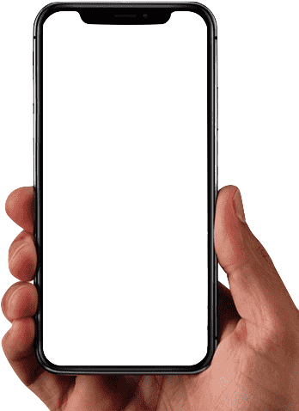





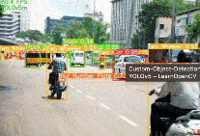
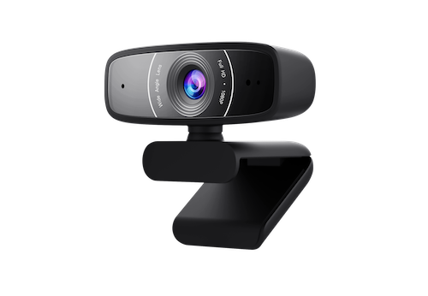







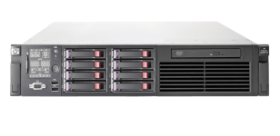

시스템 구성도
시스템 구성도
HTTP/Restful API
PORT:8080
HTTP
Change Detection
PORT:8000
HTTP
Intruder Detection
(Django blog)
REST API
Image blog
USB
<EDGE SYSTEM>
<SERVICE SYSTEM>
<CLIENT>
Image Processing Lab

Slide 5
목적
시각장애인을 위한 물체 인식
현재 책상이나 앞의 물체가 무엇인지 잘 인식되지 않는 시각 장애인을 위해 YoloV5로 인식을 한 뒤 gTTS를 통해 해당 물체가 무엇인지 읽어줌
Image Processing Lab

Slide 6
필요성
앞이 보이지 않는 시각 장애인을 위한 물체 인식
시각 장애인들에게 자신이 알지 못하는 물체가 갑자기 책상 위 새로운 위치에 등장한다면 많이 당황할 것이다
그런 시각 장애인을 위한 물체 인식과 더불어 TTS의 필요성을 느낌
Image Processing Lab

Slide 7
기능 - 조건대비표
시스템 구분 | 세부기능 | 구현 여부 | 대체 여부 | 소스 파일명 (함수 또는 class명)
1. Edge System(Python 기반, 공통) | 1-1. YoloV5 pretrained model 사용(대체 가능) | O |  | detect.py
 | 1-2. Ms coco 훈련데이터 기준 검출 객체 (Classes) : 80가지 객체 검출 기능(대체 가능 함) | O |  | coco.yaml
 | 1-3. 한 종류의 객체를 동일한 객체로 가능한 Change Detection(대체 가능 함) | O |  | changedetection.py
 | 1-4. 게시를 위한 HTTP Restfull API 사용(공통) | O |  | changedetection.py
 | 1-5. 기타 추가기능 (더 있을 경우 아래 표 추가) | X
2. Service System(Python, Django 기반, Pythonanywhere 클라우드상 서비스 구동, 일부 확장 기능 가능) | 2-1. 사용자 보안 기능(보안키를 이용한 로그인, 공통) | X
 | 2-2. Image Blog 및 관리 기능(공통, 일부 확장 기능 가능) | O |  | manage.py
 | 2-3. 게시를 위한 HTTP Restfull API 제공(공통) | O |  | views.py
 | 2-4. Image 목록, 획득을 위한 HTTP Restfull API 제공(신규 추가 필요) | O |  | views.py
 | 2-5. 기타 추가 기능 (더 있을 경우 아래 표 추가) | X
3. Client System(Android, Native App, 개별 제안) | 3.1. Image list view 기능(공통 기능, 개별 제안) | O |  | ImageItem.java
 | 3.2. Image 목록, 획득을 위한 HTTP Restfull API 사용(신규 추가 필요) | O |  | MainActivity.java
 | 3.3. 공통기능 및 추가기능을 활용한 사용자 시나리오 및 UI 제공 (신규 추가 필요) | X
 | 3-4. 추가 기능 | X
Image Processing Lab

Slide 8
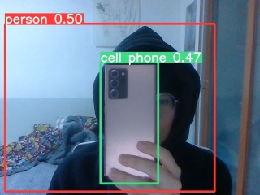
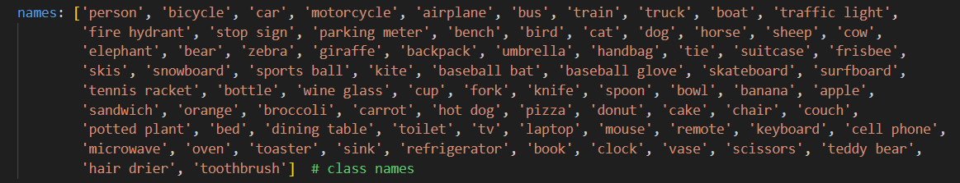
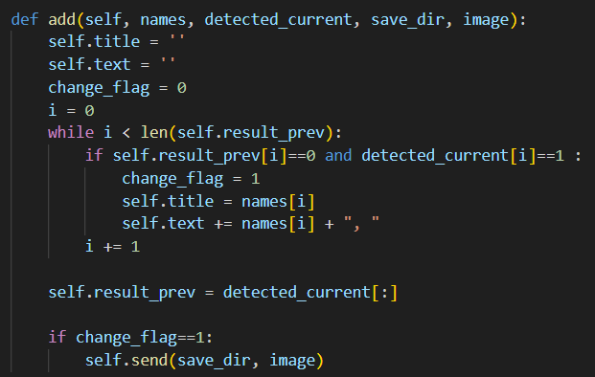
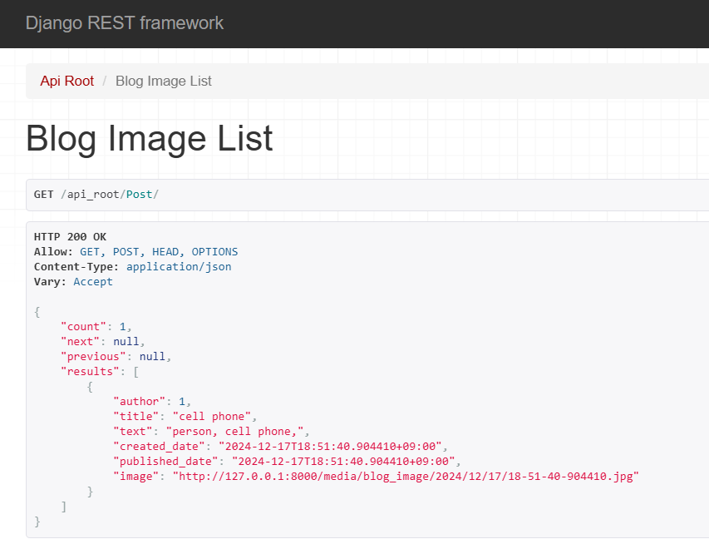
기능 - 1. Edge System(Python 기반, 공통)
1-1. YoloV5 pretrained model 사용 (대체 가능 함)
YoloV5 pretrained model를 사용한 물체인식
1-2. Ms coco 훈련데이터 기준 검출 객체 (Classes) : 80가지 객체 검출 기능(대체 가능 함)
Coco.yaml 파일속 객체 검출 기능
1-3. 한 종류의 객체를 동일한 객체로 가능한 Change Detection (대체 가능 함)
출현 객체 = 과거’0’ → 현재’1’ 의 상태 변화 감지
1-4. 게시를 위한 HTTP Restfull API 사용(공통)
게시를 위한 HTTP Restful API 사용화면

Slide 9
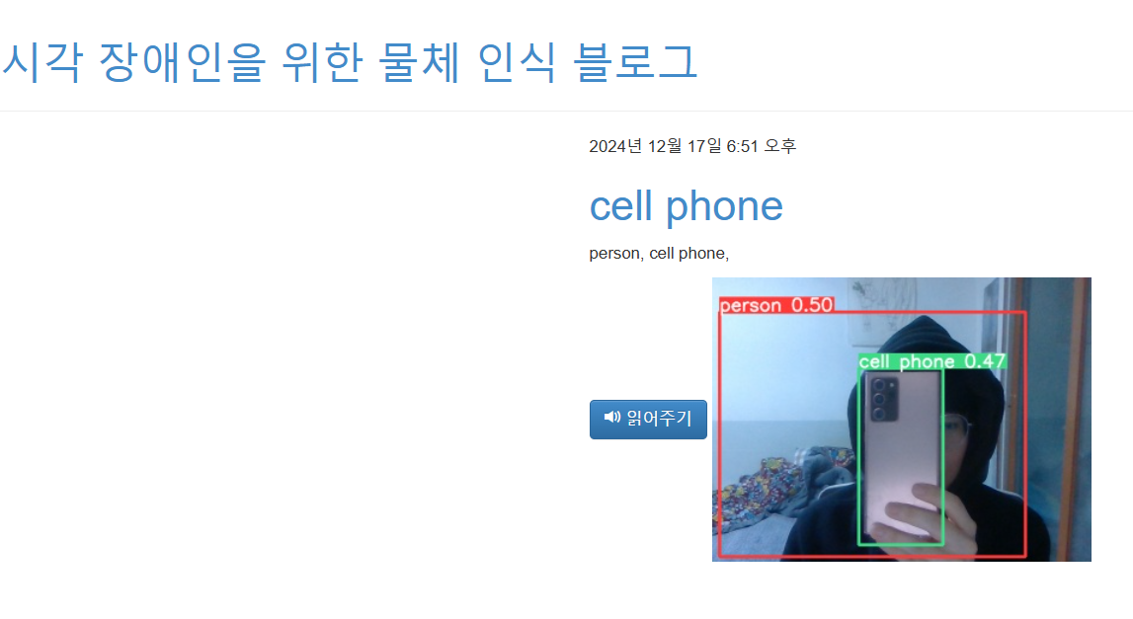
기능 - 2. Service System(Python, Django 기반)
2-1. 사용자 보안 기능(보안키를 이용한 로그인, 공통)
2-2. Image Blog 및 관리 기능(공통, 일부 확장 기능 가능)
Image Blog 관리 기능
2-3. 게시를 위한 HTTP Restfull API 제공(공통)
게시를 위한 HTTP Restful API 사용화면
2-4. Image 목록, 획득을 위한 HTTP Restfull API 제공(신규 추가 필요)
Image 목록, 획득을 위한 HTTP Restfull API 제공화면

Slide 10
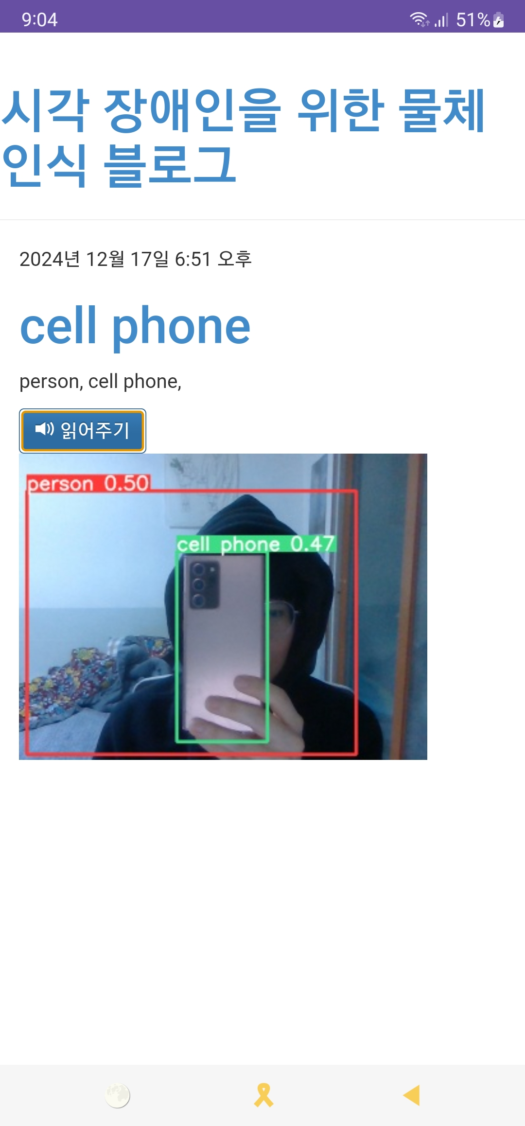
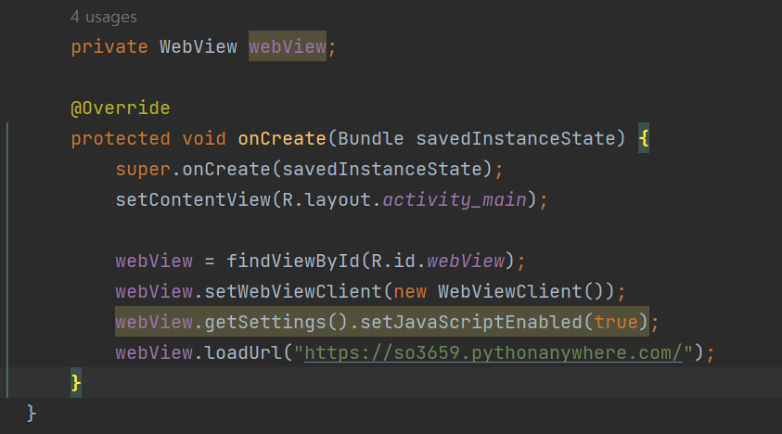
기능 - 3. Client System(Android, Java기반, 개별 제안)
3.1. Image list view 기능(공통 기능, 개별 제안)
Image list view 기능
3.2. Image 목록, 획득을 위한 HTTP Restfull API 사용(신규 추가 필요)
Image 목록, 획득을 위한 HTTP Restfull API 사용코드
3.3. 공통기능 및 추가기능을 활용한 사용자 시나리오 및 UI 제공 (신규 추가 필요)
3-4. 기타 추가 기능

Slide 11
기능
에지
YoloV5를 통해 물체를 인식 후 HTTP를 통해 Django 서버에 등록
서버
받은 이미지와 물체의 텍스트를 게시물로 저장
gTTS를 통해 해당 물체의 텍스트를 읽어줌
스마트폰 클라이언트
PC사용이 익숙하지 않거나 갑자기 PC사용이 어려운 시각 장애인을 위한 스마트폰 클라이언트 제공
Image Processing Lab

Slide 12
사용자 시나리오(Ui 구성)
사용자가 사진 위 버튼을 클릭하면 gTTS가 해당 텍스트를 읽어줌
Image Processing Lab

Slide 13
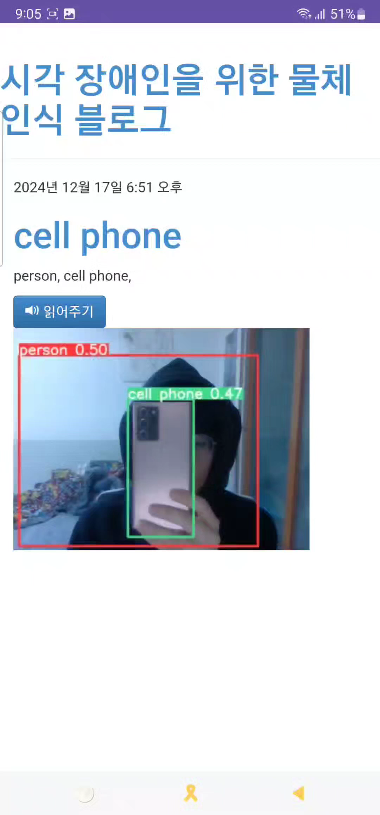
데모
데모 동영상
Image Processing Lab

Slide 14
기대효과 및 결론
시각 장애인의 삶의 편리성 증가
갑자기 새로운 물체가 등장하더라도 이 서비스를 통해 무엇인지 파악하여 당황하지 않을 것이다.
Image Processing Lab

Slide 15
결과물의 목록
서비스 URL : https://so3659.pythonanywhere.com/
소스코드 git 주소 : https://github.com/so3659/Final_Project
Root
Edge_System
YOLO
Service_System
Django
Client_System
Android, Native App
FinalTerm 보고서.pptx
url.txt (서비스 URL, 소스코드 git 주소)
Image Processing Lab

